Slide 1
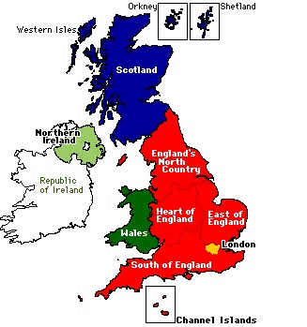
L’Inghilterra nel primo Seicento

Slide 2
L’Inghilterra degli Stuart
1600: Compagnia delle Indie Orientali
1603: morte di Elisabetta I
sale al trono Giacomo I Stuart re di Scozia
  favorito: Duca di Buckingham
  Il suo regno è una monarchia composita: Inghilterra, Scozia, Irlanda.
Tentativo di uniformità religiosa
1605: “Congiura delle polveri” contro il re
Uso disinvolto del patronage: Giacomo I sperpera il denaro statale
Vendita degli uffici
Non partecipa alla guerra dei Trent’anni

Slide 3
East India Company
(potere territoriale)
CONQUISTE:
1622: Hormuz
1639: Madras
1657: potenziamento della Compagnia
1665: Bombay
1673: Isola di Sant’Elena
FALLIMENTI:
1617: Isole Banda
1626: Armagon (India Meridionale)
1649: Assada (Madagascar)
1651: John Selden: Mare Clausum
1773: Regulating Act : separazione sfera politica-sfera commerciale
1784: India Act: controllo parlamentare sui direttori

Slide 4
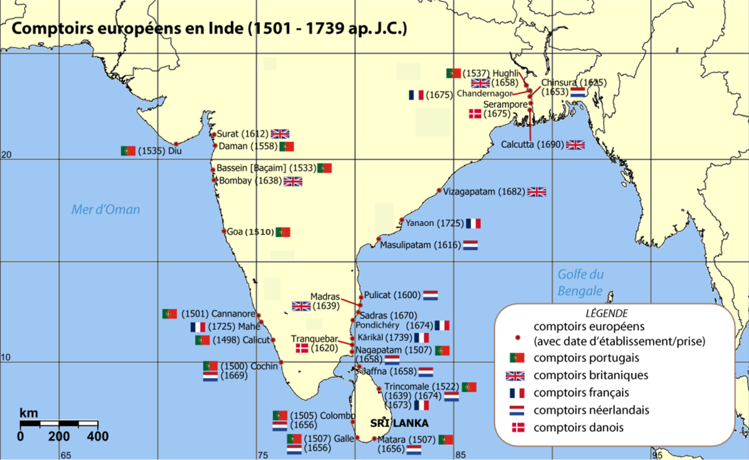
Le filiali europee in India

Slide 5
La prima rivoluzione (1640-49)
1641: Rivolta in Irlanda
1641-42: Grande Rimostranza: Forma di propaganda delle richieste parlamentari (viene data alle stampe)
1642: Scoppia la guerra civile
1645: battablia di Naseby (il New Model Army sconfigge l’esercito regio)
1649: Rump Parliament
Condanna a morte di Carlo I
1651: Cromwell in Inghilterra promulga l’Atto di navigazione
1653: Cromwell Lord protettore

Slide 6
L’Inghilterra degli Stuart
1625: Carlo I sale sul trono
1628: Petition of Right: scontro con il Parlamento:
    - contro tasse forzose
    - contro arresti arbitrari
Assassinio di Buckingham: il re governa da solo
Scollamento tra court and country:
  ship money: tassa sul finanziamento della flotta
  Filocattolicesimo: promozione del vescovo William Laud
Si rafforza il movimento dei puritani
Aprile 1640: convocazione del Corto Parlamento - -rivolta scozzese
Novembre 1640: Lungo Parlamento (fino al 1660)

Slide 7
La seconda rivoluzione
1660: Restaurazione della monarchia: Carlo II Stuart
1673: Test Act in Inghilterra: i cattolici esclusi da tutte le cariche civili e militari per 150 anni
1685: Giacomo II Stuart sul trono
1688-89: II Rivoluzione inglese: il trono passa a Guglielmo III d’Orange
1689: Bill of Rights: in Inghilterra nasce la monarchia parlamentare
1694: Banca d’Inghilterra
1707: Gran Bretagna

Slide 8
Il Bill of Rights (1689)
I suddetti Lords spirituali e temporali e i Comuni […] dichiarano:
Che il preteso potere di sospendere dalle leggi, o dall’applicazione delle leggi, per autorità regia, senza il consenso del parlamento, è illegale.
II. Che il preteso potere di dispensare dall’oservanza delle leggi, e dall’esecuzione delle leggi, per autorità regia […] è illegale.
IV. Che la raccolta di denaro ad uso della corona, […] senza consenso del parlamento […] è illegale.
VI. Che radunare o mantenere un esercito permanente nel regno in tempo di pace, senza il governo del parlamento, è illegale.
VIII: Che le elezioni dei membri del parlamento devono essere libere.
IX. Che la libertà di parola, e i dibattiti o i procedimenti in parlament, non debbono essere posti sotto accusa o condannati in nessun tribunale o luogo al di fuori del parlamento.

